Slide 1




Inteligência Artificial Generativa na Pesquisa Científica - Oportunidades, Limites e Boas Práticas
Profº - Dr. Thales Levi Azevedo Valente
Professor e Engenheiro de Prompts e Machine Learning| LinkedIn
thales.l.a.valente@gmail.com.br
Governo Federal

Slide 2
Sejam Bem-vindos !

Slide 3








Slide 4

Objetivos de hoje
Apresentar os principais conceitos e ferramentas relacionados a Inteligência Artificial Generativa (IAGen) aplicados à produção ciêntífica;
Ao final da aula, os alunos serão capazes de ter uma visão geral dos principais tópicos que servirão de base para criação de prompts mais estruturados para geração de conteúdo científico.

Slide 5

Roteiro da Apresentação
Introdução
Oportunidades na Pesquisa Científica
Limites e Riscos
Boa Práticas
Uso Ético e Responsável
Exemplos Práticos
Bibliografias
Conclusões e Recomendações
Tira-Dúvidas

Slide 6
Acolhida e Contextualização - Plano de Aula Geral
Tema: A produção científica e a Inteligência Artificial: ChatGPT, desafios e possibilidades para a pesquisa acadêmica
Público: Estudantes de BiblioteconomiaAjudar na escrita de sistemas inteligentes que permitam alcançar objetivos úteis
Carga horária: 240 minutos (4 horas)
Modalidade: Presencial (com dinâmicas e discussões)

Slide 7
Acolhida e Contextualização - Plano de Aula Geral
Metodologia: Aula expositiva dialogada + prática demonstrada + debate crítico
Recursos: Datashow, acesso à internet, IAGens (ChatGPT, Gemini, Claude), slides, textos (prompts) e softwares utilitários (ex: VSCode).

Slide 8
Pré-requisito (recomendado)
Saber ler e escrever criticamente
Mente analítica
Noções de instalação de softwares e plugins
Noções de uso de IA generativa

Slide 9
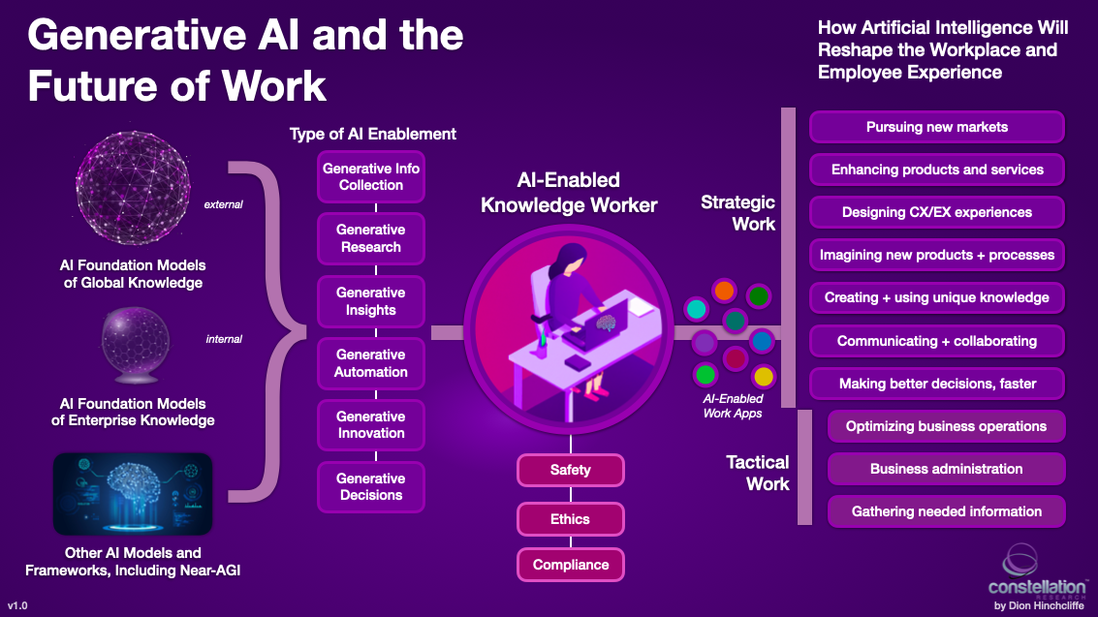
Generative IA
Fonte: How Generative AI Has Supercharged the Future of Work.

Slide 10
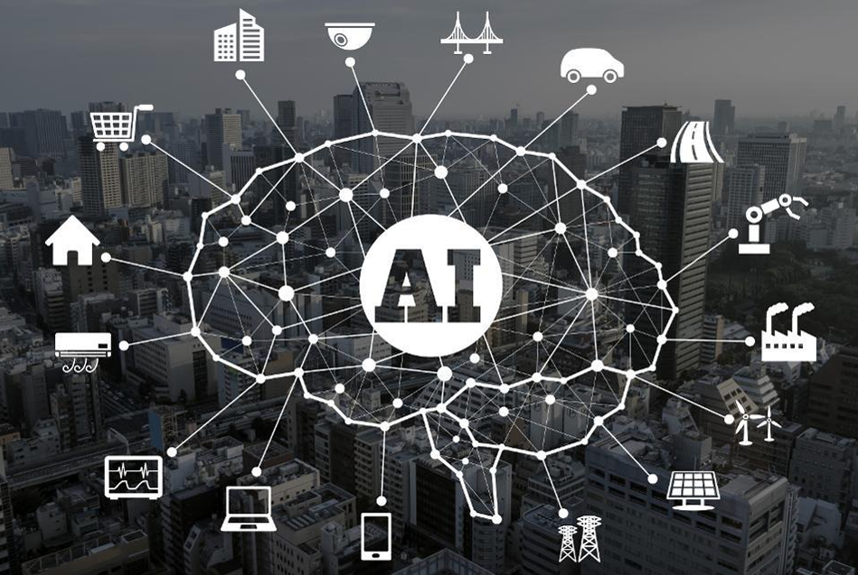
Qual o limite de alcance?

Slide 11
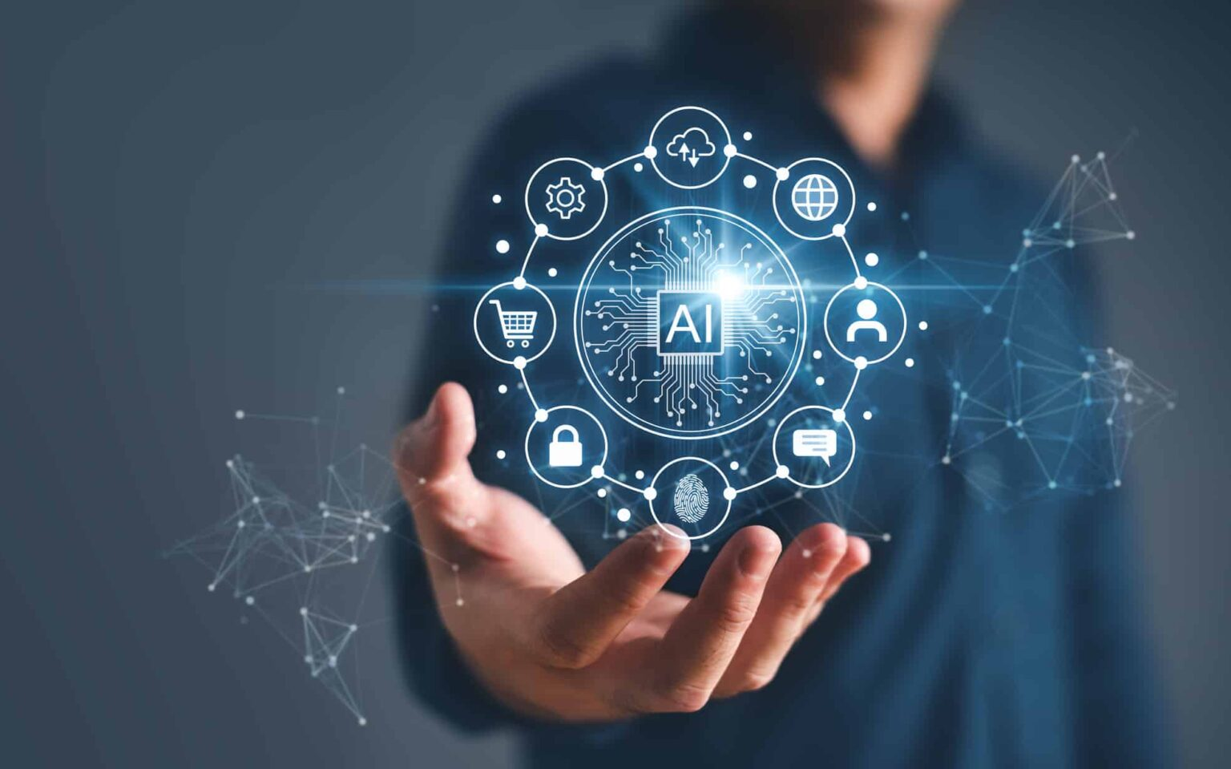
Temos domínio sobre a criação?
Fonte: How is Editor Group using generative AI?

Slide 12
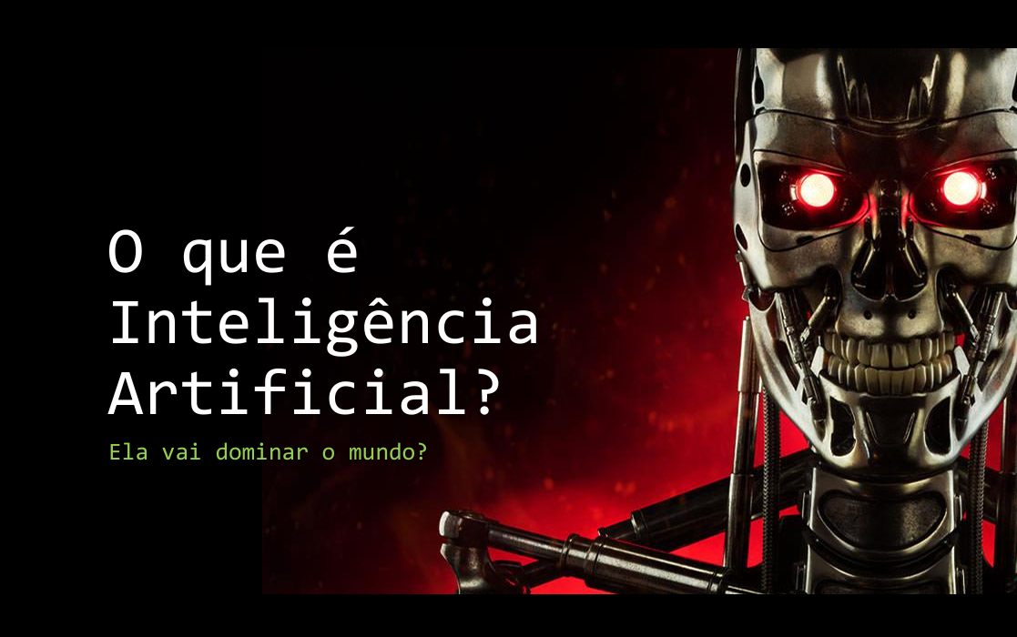

Slide 13
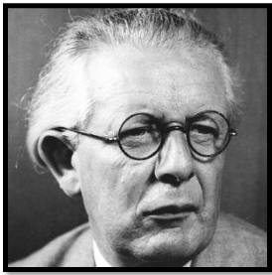
Jean Piaget
O importante não são as respostas mas sim, as linhas de raciocínio desencadeadas
O conhecimento não está no sujeito nem no objeto, mas na construção do conhecimento que ocorre na interação do sujeito com o objeto
JEAN PIAGET
Clinical Psychologist
Links:
http://www.piaget.org/aboutPiaget.html
https://www.gse.harvard.edu/faculty/howard-gardner

Slide 14
Introdução - Conceitos básicos Inteligência Artifical (IA)
“The science of making machines do things that would require intelligence if done by men (MINSKY, 1966 apud SAP, 2024).”
“É um campo da ciência que se concentra na criação de computadores e máquinas que podem raciocinar, aprender e atuar de maneira que normalmente exigiria inteligência humana…”(GOOGLE CLOUD, 2024) .”
Notes:
Marvin Minsky (1927–2016) foi um dos pioneiros da Inteligência Artificial (IA) e cofundador do Laboratório de IA do MIT (Massachusetts Institute of Technology).
Ele era matemático, cientista cognitivo, filósofo e inventor, e seu trabalho ajudou a moldar os primeiros fundamentos da IA moderna.

Slide 15
Introdução - Conceitos básicos Inteligência Artifical (IA)
“O sucesso em criar inteligência artificial seria o maior evento na história da humanidade. Infelizmente, também pode ser o último, a menos que aprendamos a evitar seus riscos.”
StephanHawking, em 2014
“Anotem minhas palavras. A IA é muito mais perigosa que as armas nucleares.”
ElonMusk, em 2017, CEO da SpaceX e da Tesla Motors
Notes:
Marvin Minsky (1927–2016) foi um dos pioneiros da Inteligência Artificial (IA) e cofundador do Laboratório de IA do MIT (Massachusetts Institute of Technology).
Ele era matemático, cientista cognitivo, filósofo e inventor, e seu trabalho ajudou a moldar os primeiros fundamentos da IA moderna.

Slide 16
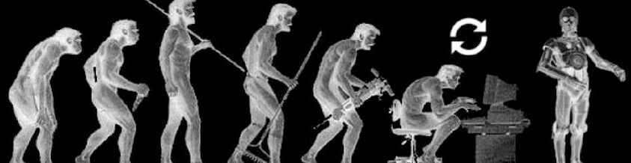
O Que é Inteligência Artificial?
“... tem como principal objetivo propor um cérebro artificial que pudesse, finalmente responder a pergunta: ‘Qual é a definição de Inteligência Artificial?”
Desciclopédia

Slide 17
Introdução - Conceitos básicos Inteligência Artifical (IA)
“Um sistema IA não é capaz somente de armazenamento e manipulação de dados, mas também da aquisição, representação, e manipulação de conhecimento”
capacidade de deduzir ou inferir novos conhecimentos
novas relações sobre fatos e conceitos
Combinar conhecimento existente com métodos de representação e manipulação para resolver problemas complexos que são frequentemente não-quantitativos por natureza
SCHUTZER, D. Artificial intelligence: an applications-oriented approach. New York: Van Nostrand Reinhold Company, 1987.
Notes:
Marvin Minsky (1927–2016) foi um dos pioneiros da Inteligência Artificial (IA) e cofundador do Laboratório de IA do MIT (Massachusetts Institute of Technology).
Ele era matemático, cientista cognitivo, filósofo e inventor, e seu trabalho ajudou a moldar os primeiros fundamentos da IA moderna.

Slide 18
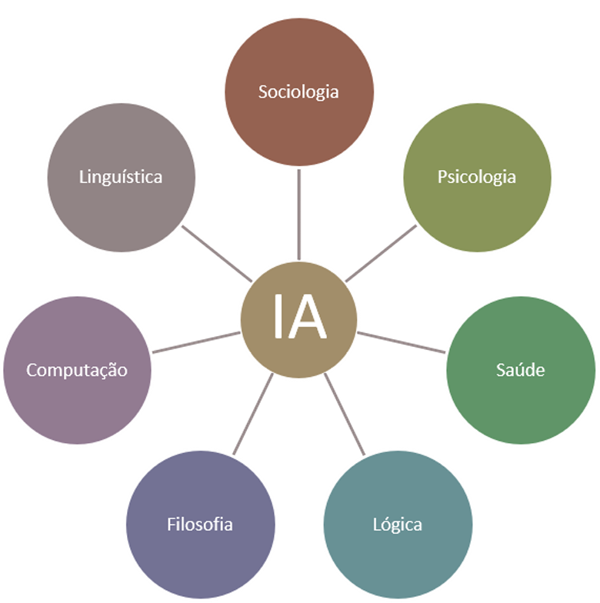
Introdução - Conceitos básicos Inteligência Artifical (IA)
A multidisciplinaridade analisa cada elemento individual e cada profissional busca exprimir o parecer específico de sua especialidade.
Cada disciplina mantém a sua metodologia e teoria
Notes:
Marvin Minsky (1927–2016) foi um dos pioneiros da Inteligência Artificial (IA) e cofundador do Laboratório de IA do MIT (Massachusetts Institute of Technology).
Ele era matemático, cientista cognitivo, filósofo e inventor, e seu trabalho ajudou a moldar os primeiros fundamentos da IA moderna.

Slide 19
Vamos ver algumas dessas áreas
De forma resumida

Slide 20

Filosofia
Levanta questões sobre a natureza da inteligência, consciência e moralidade, importantes para o desenvolvimento de IA responsável e ética.
Discute limites e consequências da IA, como questões sobre a autonomia de máquinas e direitos dos robôs.
Estimula a reflexão sobre a definição de inteligência e o papel da IA na sociedade, ajudando a estabelecer normas éticas para o uso de IA.

Slide 21
Filosofia
Exemplos
IA Ética: Estudo e desenvolvimento de normas para que a IA respeite os direitos humanos e minimize impactos negativos.
Conceito de Consciência Artificial: Discussões sobre a possibilidade e os desafios de criar máquinas que "pensam".
Dilemas Morais em IA: Análise de como IA deve agir em situações de dilemas éticos, como decisões em veículos autônomos.

Slide 22
Sociologia
Fornece insights sobre como as pessoas interagem entre si e com a tecnologia, permitindo que a IA compreenda e responda aos contextos sociais de forma mais precisa.
Ajuda a IA a lidar com questões como viés e o impacto da automação no emprego, oferecendo métodos para analisar as implicações sociais de sua implementação.

Slide 23
Sociologia
A análise de comportamento social e tendências ajuda a IA a prever mudanças e adaptar-se a diferentes cenários.
Exemplos:
Análise de Redes Sociais: IA aplicada para entender interações sociais, influências e comportamentos.
IA Ética e Responsável: Desenvolvimento de sistemas que minimizam preconceitos e respeitam normas sociais.
Impacto Social: Estudos sobre a substituição de empregos por IA e seu impacto em diferentes comunidades e faixas etárias.

Slide 24
Matemática - Ramo por ramo, a matemática contribui de maneira específica (resumo)
Estatística e Probabilidade
Permitem que a IA modele incertezas, faça inferências e avalie a confiabilidade de suas previsões
Ajudam na avaliação de Modelos
Teoria dos Grafos
Aplica-se na estruturação de redes complexas, como redes neurais, redes de comunicação e sistemas de recomendação
Grafos de Conhecimento são usados para conectar dados de forma semântica

Slide 25
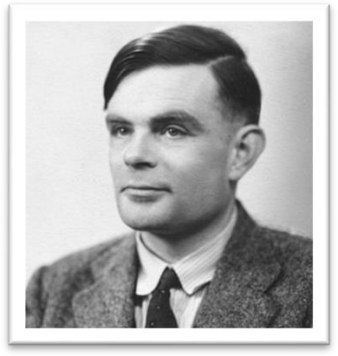
Introdução - Conceitos básicos Inteligência Artifical (IA)
Teste de Turing:
A ideia surgiu em 1950, com o objetivo de responder a questão:
Uma máquina pode pensar?
ALAN MATHISON TURING
Computer Scientist, Mathematician, Logician, Cryptanalyst and Theoretical Biologist
Link:
http://www.bbc.co.uk/timelines/z8bgr82
Notes:
Marvin Minsky (1927–2016) foi um dos pioneiros da Inteligência Artificial (IA) e cofundador do Laboratório de IA do MIT (Massachusetts Institute of Technology).
Ele era matemático, cientista cognitivo, filósofo e inventor, e seu trabalho ajudou a moldar os primeiros fundamentos da IA moderna.

Slide 26
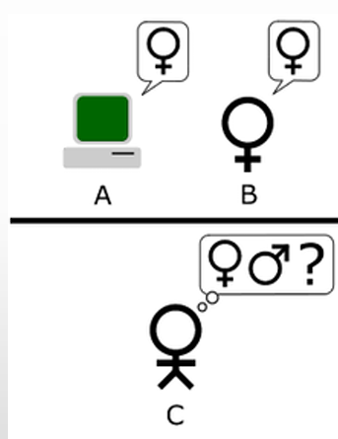
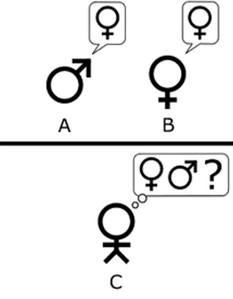
Introdução - Conceitos básicos Inteligência Artifical (IA)
Notes:
Marvin Minsky (1927–2016) foi um dos pioneiros da Inteligência Artificial (IA) e cofundador do Laboratório de IA do MIT (Massachusetts Institute of Technology).
Ele era matemático, cientista cognitivo, filósofo e inventor, e seu trabalho ajudou a moldar os primeiros fundamentos da IA moderna.

Slide 27
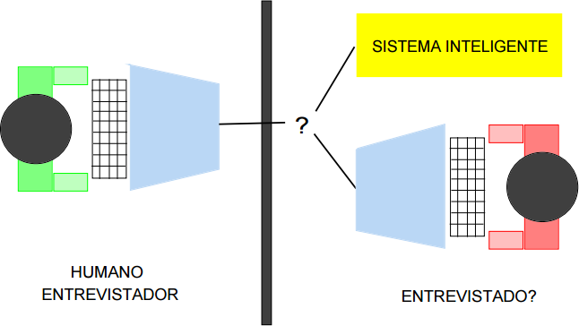
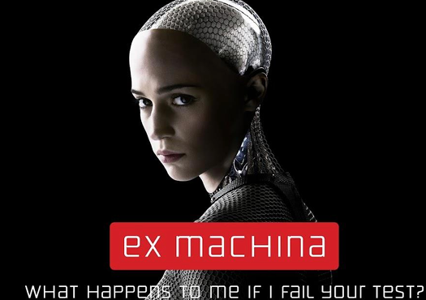
Introdução - Conceitos básicos Inteligência Artifical (IA)
Notes:
Marvin Minsky (1927–2016) foi um dos pioneiros da Inteligência Artificial (IA) e cofundador do Laboratório de IA do MIT (Massachusetts Institute of Technology).
Ele era matemático, cientista cognitivo, filósofo e inventor, e seu trabalho ajudou a moldar os primeiros fundamentos da IA moderna.

Slide 28
Introdução - Conceitos básicos Inteligência Artifical (IA) (algumas notícias)
2018-2019: Surgimento de Modelos de Linguagem de Grande Escala
GPT (Generative Pre-trained Transformer) da OpenAI demonstraram capacidades avançadas em compreensão e geração de linguagem natural
BERT (Bidirectional Encoder Representations from Transformers) da Google supera as métricas alcanças pelo GPT nas tarefas relacionadas a NLP
2020: GPT-3 da OpenAI
GPT-3 demonstrou habilidades impressionantes em geração de texto coerente
2024: ChatGPT explode em número de usuários
ChatGPT atinge a impressionante marca de 250 milhões de usuários ativos semanalmente
ChatGPT atinge mais de 1 milhão de usuários corporativos pagos
Notes:
Marvin Minsky (1927–2016) foi um dos pioneiros da Inteligência Artificial (IA) e cofundador do Laboratório de IA do MIT (Massachusetts Institute of Technology).
Ele era matemático, cientista cognitivo, filósofo e inventor, e seu trabalho ajudou a moldar os primeiros fundamentos da IA moderna.

Slide 29
Introdução - Conceitos básicos
Tabela 1. Definições de termos chaves.
Termo | Definição
Aprendizado de máquina (ML) | Um tipo de técnicas de IA que utiliza dados para aprimorar automaticamente seu desempenho.
Rede neural artificial (RNA) | Um tipo de ML inspirado na estrutura e funcionamento do cérebro humano (por exemplo, as conexões sinápticas entre neurônios).
Inteligência Artificial Generativa (IAGen) | Subárea da IA que foca em criar novos conteúdos (textos, imagens, sons etc.) a partir de padrões aprendidos.
Modelos de linguagem grandes (LLM) | Modelos de IA de propósito geral que é treinado (entenda como ensinado) com grandes quantidades de dados textuais; são capazes de conversar, traduzir, resumir, mesmo sem programação adicional.
“Engenharia de prompts (EP)” | Prática de escrever instruções claras para guiar um LLM, obtendo respostas úteis sem alterar o modelo. Inclui dicas de dar contexto, exemplos e revisar saídas.
Fonte: Adaptado de UNESCO (2024, p. 8–12).
Notes:
LLM é uma ferramenta dentro do campo de IA Generativa

Slide 30
Introdução - Conceitos básicos Foco em EP
Tabela 2. Definições de adicionais sobre EP.
Autor(es) | Definição (tradução fiel e acessível)
CHEN et al. (2024) | Engenharia de prompt é o processo de estruturar entradas para o modelo, o que se tornou uma técnica crucial para maximizar a utilidade e a precisão desses modelos.
Desmond et al. (2024) | Engenharia e design de prompts é o processo de formular o texto em linguagem natural que será inserido em um modelo de linguagem de grande porte.
Sahoo et al. (2025) | Essa abordagem utiliza instruções específicas para tarefas, chamadas prompts, para melhorar a eficácia do modelo sem modificar seus parâmetros centrais.
Notes:
LLM é uma ferramenta dentro do campo de IA Generativa

Slide 31
Oportunidades da IA na Pesquisa Científica
Economia de tempo
Apoio à Escrita
Brainstorms
Facilitar Análise de Dados
Apoiar a Comunicação Científica
Entendimento de Textos em Diferentes Linguagens

Slide 32
Oportunidades da IA na Pesquisa Científica
Tabela 2. Principais ferramentas de IA Generativa para uso em Pesquisas.
Ferramenta | Descrição breve | Principais usos
GPT-5 e variantes (OpenAI ChatGPT) openai.com | Modelo multimodal de ponta (texto + imagem + áudio) com raciocínio em tempo real. | • Brainstorm de hipóteses • Redação de resumos, e-mails e artigos • Geração/explicação de código para experimentos • Análise de dados em linguagem natural
Gemini Deep Research (Google) gemini.google | Similar ao GPT. | • Revisão bibliográfica automatizada • Síntese de resultados de múltiplas fontes • Criação de quizzes/infográficos a partir de artigos
GitHub Copilot github.com | “Par programador” que sugere linhas ou funções inteiras dentro do editor, acelerando escrita e refatoração de código. | • Prototipagem rápida de scripts de análise • Testes e notebooks repetitivos • Refatoração de código de pipelines

Slide 33
Oportunidades da IA na Pesquisa Científica
Tabela 2. Principais ferramentas de IA Generativa para uso em Pesquisas.
(continuação)
Ferramenta | Descrição breve | Principais usos
Claude 3 (Anthropic) anthropic.com | Assistente conversacional focado em contexto longo e explicações passo a passo, integrando documentos e Web. | • Resumos detalhados de documentos extensos • Discussão de métodos e cálculo de amostras • Elaboração de planos de pesquisa éticos
Perplexity AI – Deep Research perplexity.ai | Executa dezenas de buscas, lê centenas de fontes e devolve um relatório completo com citações. | • Perguntas rápidas fundamentadas em fontes • Mapas de citações e links originais • Identificação de lacunas no estado-da-arte
Elicit elicit.com | Extrai automaticamente tabelas e variáveis de centenas de papers, acelerando revisões sistemáticas. | • Filtragem de papers por critérios (ano, método) • Tabelas de evidências e variáveis • Apoio a revisões sistemáticas/Meta-análises

Slide 34
Oportunidades da IA na Pesquisa Científica
Tabela 2. Principais ferramentas de IA Generativa para uso em Pesquisas.
(continuação)
Ferramenta | Descrição breve | Principais usos
Scite Assistant scite.ai | Interface de pergunta-resposta que revela o raciocínio e traz citações verificáveis do banco de dados scite. | • Verificação de afirmações com citações • Análise de citações de apoio/contraste • Exploração de redes de influência acadêmica
Manus AI manusai.io | Converte instruções de alto nível (“faça uma revisão sobre X”) em entregáveis sem exigir prompts: ela planeja, escolhe a melhor ferramenta (navegador, shell, editor de código) e executa cada etapa. | • Revisão de literatura autônoma • Pipeline de dados e análise (baixa datasets, roda scripts, produz dashboards...) • Redação e formatação de relatórios (markdown, latex e texto)
DeepL Write deepl.com | Ferramenta de escrita com correção gramatical avançada e reformulação de estilo; integra tradução DeepL. | • Revisão de inglês acadêmico • Tradução precisa de trechos técnicos • Ajuste de tom para submissão de papers

Slide 35
Limites e Riscos
Tabela 3. Resumo de Principais Limites e Desafios (Riscos) da IA Generativa na Pesquisa Científica.
Risco / Desafio | O que acontece ? (descrição sintética) | Impacto direto na pesquisa
Confiabilidade, “alucinações” | Modelos inventam fatos, números ou geram referências inexistentes. | - Citações incorretas em artigos. - Risco de decisões baseadas em dados fabricados.
Falta de compreensão E raciocínio genuíno | LLMs apenas predizem próximas palavras; não entendem lógica nem contexto profundo. | - Respostas plausíveis porém erradas. - Textos superficiais que mascaram lacunas conceituais.
Viés e qualidade dos dados | Output reflete problemas linguísticos, culturais e intrínsecos dos dados presentes no corpus de treino. | - Invisibilidade de pesquisas locais/minoritárias. - Reforço de desigualdades na literatura.
Integridade e plágio | Facilidade de gerar texto fomenta submissão de conteúdo não original ou fraudulento. | - Perda de confiança em publicações. - Aumento de retratações e carga sobre revisores.
Privacidade, confidencialidade e direitos autorais | Inserir dados sensíveis em chatbots públicos expõe propriedade intelectual e informações pessoais. | - Violação de NDAs e embargos. - Perda de patentes ou vantagem competitiva.

Slide 36
Boas Práticas
Tabela 4. Resumo de Boas Práticas no Uso da IA Generativa na Pesquisa Científica.
Risco / Desafio | Boas práticas para mitigar
Confiabilidade & “alucinações” | - Verificar cada afirmação em fontes primárias. - Usar IA só para rascunho inicial e sempre revisar manualmente. - Preferir modelos com busca e citação verificável.
Falta de compreensão & raciocínio genuíno | - Complementar IA com expertise humana. - Solicitar explicitação de cadeias de raciocínio e checar coerência.
Viés & qualidade dos dados | - Avaliar criticamente sugestões de literatura. - Incluir artigos de diferentes contextos na revisão.
Integridade acadêmica & plágio | - Transparência: declarar uso de IA. - Ferramentas anti-plágio. - Educar estudantes sobre ética de autoria.
Privacidade, confidencialidade & direitos autorais | - Desabilitar uso de dados sensíveis para treinamento de modelos. - Ler políticas de uso antes de enviar conteúdo. - Em último caso, não submeter dados sensíveis para serviços em nuvem.

Slide 37
Uso ético e responsável
Tabela 5. Dicas para Uso Ético e Responsável.
Princípio / Boa prática | Ações para estudantes | Ações para pesquisadores / docentes
Verificação humana (fact-check) | • Conferir referências no Google Scholar / Scopus. • Rodar o código e checar saídas. | • Exigir que alunos anexem fontes de verificação. • Revisar qualquer resultado antes de publicar.
Uso adequado da ferramenta | • Utilizar para resumos iniciais, melhoria de redação, tradução. | • Evitar que a IA interprete dados brutos ou escreva discussão de resultados; deixar isso ao juízo humano.
Prevenção de plágio | • Passar o trabalho em detector de similaridade (Turnitin, Copyleaks). | • Orientar sobre boas práticas de paráfrase e citação; revisar manuscritos antes do envio.
Proteção de dados e confidencialidade | • Anonimizar informações antes de copiar para o chat. | • Utilizar versões locais/offline ou contratos de confidencialidade; restringir uso em peer review.
Alfabetização em IA (AI literacy) | • Participar de workshops e tutoriais sobre IA responsável. | • Incluir módulos de IA ética em disciplinas; promover leituras críticas (ex.: UNESCO Guidelines on GenAI).
Atualização contínua de políticas | • Verificar regras da instituição antes de submeter trabalhos. | • Atualizar documentos de curso e laboratório conforme novas normas surgem.

Slide 38
Ferramentas
Tabela 6. Principais ferramentas sugeridas.
Ferramenta | Descrição breve | APLICAÇÃO NA OFICINA
VsCODE | Editor de código-fonte gratuito e multiplataforma, com suporte a linguagens de marcação e programação, extensões e visualização de arquivos Markdown. | • Utilizado para abrir, editar e estruturar os arquivos da oficina (textos, prompts e códigos). • Permite visualizar e ajustar os resultados gerados pela IA em tempo real. • Facilita a organização dos documentos e o versionamento do conteúdo produzido.
GITHUB COPILOT | Assistente de programação baseado em IA que sugere códigos, comentários e textos técnicos conforme o contexto digitado no VS Code. | • Evitar que a IA interprete dados brutos ou escreva discussão de resultados; deixar isso ao juízo humano.
Iagen (gpt5 ou claude 4.5) |  | • Orientar sobre boas práticas de paráfrase e citação; revisar manuscritos antes do envio.

Slide 39
Ferramentas
Tabela 6. Principais ferramentas sugeridas.
Ferramenta | Descrição breve | APLICAÇÃO NA OFICINA
VsCODE | Editor de código-fonte gratuito e multiplataforma, com suporte a linguagens de marcação e programação, extensões e visualização de arquivos Markdown. | • Utilizado para abrir, editar e estruturar os arquivos da oficina (textos, prompts e códigos). •Permite visualizar e ajustar os resultados gerados pela IA em tempo real. • Facilita a organização dos documentos e o versionamento do conteúdo produzido.
GITHUB COPILOT | Assistente de programação baseado em IA que sugere códigos, comentários e textos técnicos conforme o contexto digitado no VS Code. | • Auxilia na escrita de prompts e pequenos e trechos de código latex. • Sugere melhorias automáticas nos textos ou estruturas criadas pelos participantes.

Slide 40
Ferramentas
Tabela 6. Principais ferramentas sugeridas.
Ferramenta | Descrição breve | APLICAÇÃO NA OFICINA
IAGEN (GPT-5 ou Claude 4.5) | Plataformas avançadas de geração de texto baseadas em modelos de linguagem (LLMs), capazes de compreender instruções complexas e produzir textos acadêmicos, resumos e códigos. | • Responsável por gerar respostas, resumos e análises durante as atividades práticas. • Usada para demonstrar como a IA pode auxiliar em pesquisas, escrita científica e revisão textual. • Apoia na execução de comandos, como compilação dos arquivos latex.
GITHUB COPILOT | Assistente de programação baseado em IA que sugere códigos, comentários e textos técnicos conforme o contexto digitado no VS Code. | • Evitar que a IA interprete dados brutos ou escreva discussão de resultados; deixar isso ao juízo humano.
Iagen (gpt5 ou claude 4.5) |  | • Orientar sobre boas práticas de paráfrase e citação; revisar manuscritos antes do envio.

Slide 41
Ferramentas
Tabela 6. Principais ferramentas sugeridas (continuação).
Princípio / Boa prática | Ações para estudantes | Ações para pesquisadores / docentes
James-Yu.latex-workshop | Extensão do Visual Studio Code que transforma o editor em um ambiente completo para escrita, compilação e visualização de documentos LaTeX. | • Utilizada para editar e compilar arquivos .tex diretamente no VS Code. • Permite visualizar o PDF gerado e gerenciar citações em arquivos .bib.
MiKTeX | Distribuição LaTeX para Windows que contém os compiladores, pacotes e utilitários necessários para gerar PDFs a partir de arquivos .tex. | • Serve como base de compilação dos documentos produzidos na oficina. • Fornece todos os pacotes necessários para o uso de estilos ABNT e citações automáticas. • Garante compatibilidade entre o VS Code e o LaTeX Workshop.
Perl | Linguagem de script leve usada internamente por ferramentas como o latexmk (incluso no MiKTeX). | • Necessária para que o comando latexmk funcione corretamente dentro do LaTeX Workshop.

Slide 42

“Hora da IA na massa!”

Slide 43
Dúvidas?

Slide 44

Agradecimentos !

Slide 45

Thales Levi Azevedo Valente
Apresentador
Contatos:
Thales Valente – Professor e Engenheiro de Prompts e Machine Learning| LinkedIn
thales.l.a.valente@gmail.com

